Slide 1
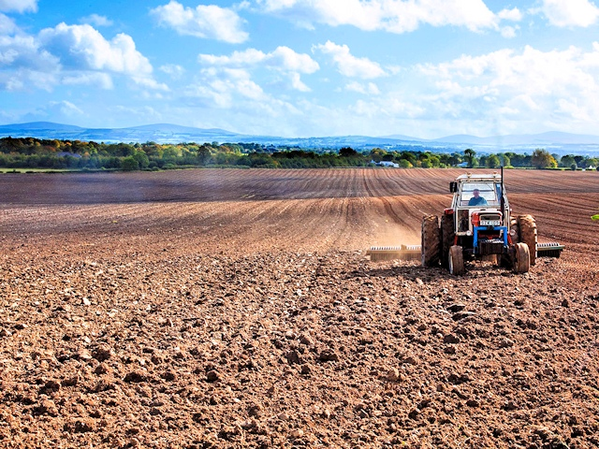
Топырақты негізгі және екпе алдындағы өңдеу

Slide 2
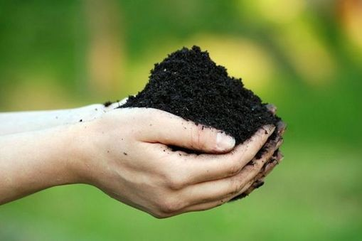
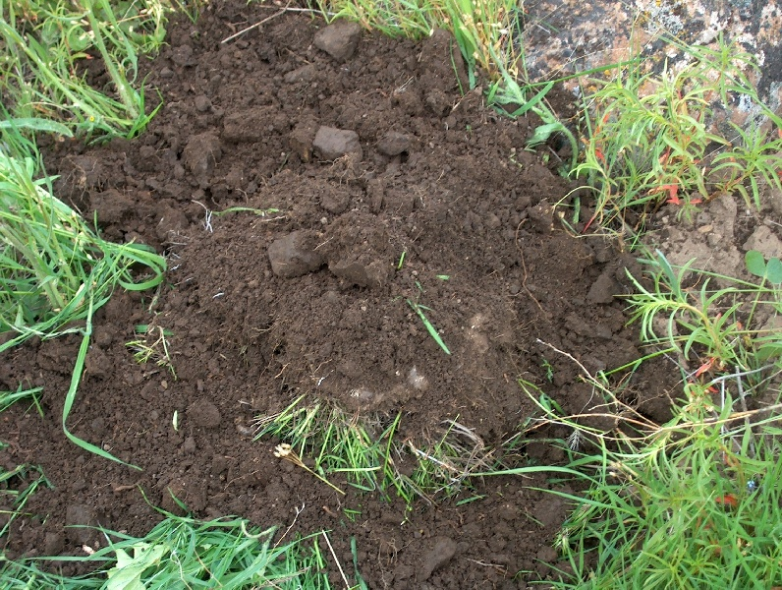
Топырақ дегеніміз- табиғи факторлардың, яғни тау жынысы, климат, жер бедері, тірі ағзалар (өсімдіктер, жануарлар, микроағзалар) мен адамдардың өндірістік іс-әрекеттің бір- біріне өзара әсерінің нәтижесінде пайда болған жердің үстінгі қабаты.

Slide 3

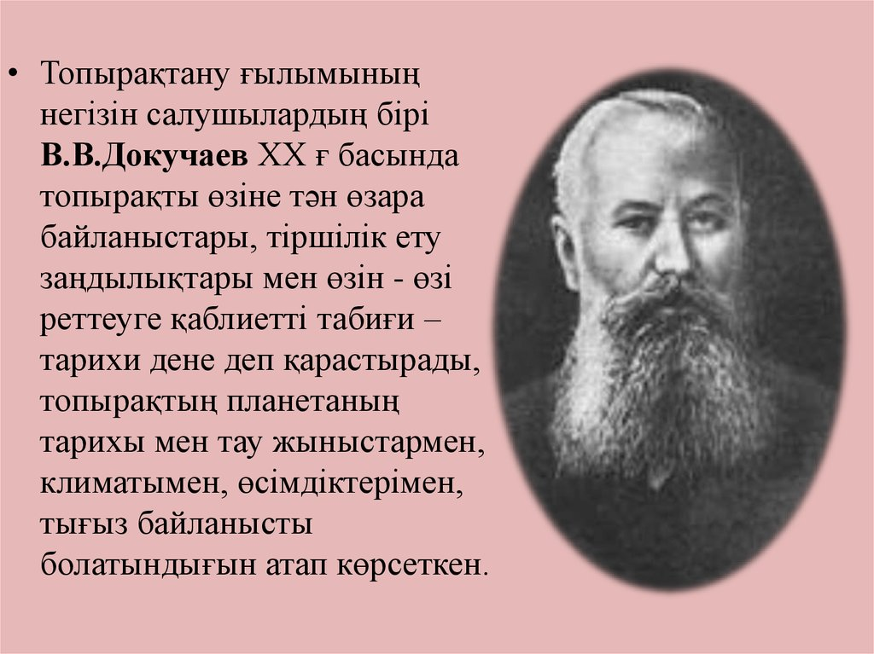

Slide 4
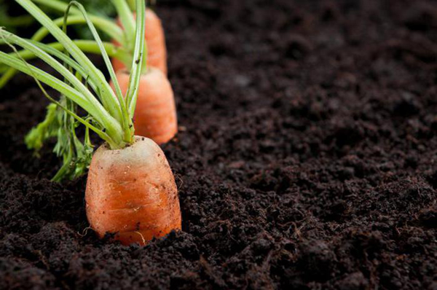
Топырақтың құрамындағы әр түрлі көлемдегі бөліктердің салыстырмалы немесе пайыздық шамасын топырақтың гранулометриялық құрамы деп атайды.
Табиғи құнарлық – қоректік заттарды ұзақ процесінде жиналған нәтежиесінде пайда болған.
Жасанды құнарлық – адамның еңбек нәтежиесінде пайда болады

Slide 5
Топырақтың түзілуі
Аналық тау жынысы
Жер бедері
Өсімдік және жануарлар дүниесі
Климат
Адамның өндірістік іс әрекеті

Slide 6
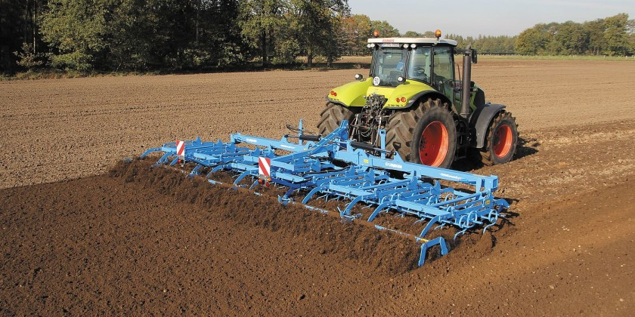
“Топырақты өңдеудің маңызы оның құнарлығын арттыру үшін қолданылатын тыңайтқыштардан да зор”
Ағылшын ғалымы Э.Рассел
Топырақ өңдеу – ауыл шаруашылық дақылдарының өсіп-өнуіне қолайлы жағдайлар жасау үшін топырақ өңдеуші машиналар мен құралдардың жұмысшы органдары арқылы топыраққа механикалық әсер ету.

Slide 7
Топырақты өңдеудің міндеттері
1. Мәдени есімдіктерге қолайлы факторлармен (су, ауа, жылу, қоректік заттар) қамтамасыз ету үшін топырактың енделетін қабатына оптималды түйіршіктер, қолайлы кұрылым дайындау.
2.Арамшөптерді жою.
3. Танап топырағына органикалык, минералдык тыңайткыштарды, химиялық мелиоранттарды, улы химикаттарды енгізу.
4. Ылғалы тапшы жағдайда жинап әрі сақтау, ылғалы мол жағдайда танап топырағынан артық ылғалды оптималды түрге келтіру.
5. Топырақ қабатынағы мнкробиологиялық процестерге қарқынды әсер етумен қоректік заттардың жиналуын, сакталуын жаксарту.
6. Өсімдік шаруашылығындағы дакылдарды закымдантын зиянкестер мен ауру коздырғыштарды жою.
7. Танап топырағының оптималды терендігіне мәдени дақылдардың тұқымдарын себу.
8. Топырактың су эрозиясы мен дефляцияға тұрақтылығын арттыру.
9. Шымтопырақты, тың, тыңайтылған танаптағы болмаса кыртысты топыракта өскен көпжылдық шөптер тіршілігін жою.

Slide 8
Топырақ өңдеу егісті арамшөптерден тазартуға, ауыл шаруашылық дақылдарының зиянкестері мен ауру таратушыларды жоюға, сонымен қатар өсімдік қалдықтарының, шымның, тыңайтқыштар мен гербицидтердің топыраққа сіңіп кетуіне және ауыл шаруашылық дақылдары тұқымының белгілі бір тереңдікке енуіне мүмкіндік береді.
Топырақ өңдеу қаншалықты тереңдікте жүргізілуіне байланысты: негізгі – жер жырту, топырақты қопармай тереңнен қопсыту, т.б.; беткі қабатты сыдыра жырту, қопсыту, тырмалау, т.б.; арнайы – тереңнен қопара жырту, т.б. болып ажыратылады
Топырақты өңдеуге үлкен қаражат және көп еңбек жұмсалады.

Slide 9
ҚЫРТЫСТЫ АУДАРУ- танаптың беткі қабатын 180 градуска аудару, ал астыңғы қабатын үстіне шығару керек. Яғни, тік бағытта топырақтың жоғарғы және төменгі қабаттарын өзара алмастыруды ҚЫРТЫСТЫ АУДАРУ де атайды.
Қыртысты аудару соқа арқылы жүзеге асады.
ТОПЫРАҚТЫ ҚОПСЫТУ. Топырақ көлемін ұлғайту үшін оның бөлшектерінің өз ара орналасуын өзгертуді ҚОПСЫТУ дейді. Қосыту тереңдігі 3-16см аралығында. Соқалар, тырмалар, қопсытқыштар қолданады.
ТОПЫРАҚТЫ АРАЛАСТЫРУ. Топырақтың өңделетін қабатының біркелкі болуын қамтамасыз ету үшін жүргізілетін тех. процесс.
Гранулометриялық құрамы жеңіл, эрозияға тез ұшырайын, танап бетінде міндетті түрде аңызбен өсімдік қалдықтары сақталуға тиісті жерлерде топрақты араластыруға болмайды.
Шолақ түренсіз соқалармен, қопсытқышармен, фрезалармен жүзеге асады.

Slide 10
ТОПЫРАҚТЫ ТЕГІСТЕУ. Біркелкі емес топырақ бетінің мөлшерін азайтуды тегістеу деп атайды. Культиваторлар, тырмалар, татауыштар, грейдерлер, булбдозерлер пайдаланады.
Топырақты нығыздау.
ТОПЫРАҚТЫ НЫҒЫЗДАУ. Қопсытуға қарама- қарсы процесс топырақты нығыздау деп аталады. Бұл процесс егін себер алдында немесе сеуіп болған соң жасалынады. катоктар,.
АРАМШӨПТЕРДІ ҚЫРҚУ. Қопсытқыштар, соқалар, тырмалар, жыртқыштар кескіштер көмегімен жүзеге асады.
МИКРОБЕДРЕР ЖАСАУ. Бұл технологиялқ процеске жүйек, ұялар жасау жұмыстары жатады.
ТАНАПТА АҢЫЗДЫ САҚТАУ.

Slide 11
Топырақтың технологиялық қасиеттері:
Байланыстылығы
Жабысқақтығы
Физикалық пісіп- жетілуі
Алғы дақылды жинағаннан кейінгі бірінші терең өңдеуді топырақты негізгі өңдеу деп атайды. Оның тәсілдері- Жерді аударып жырту, аудармай жырту, терең қопсыту.
Қыртысты аудары- 180градусқа аударылса, қыртысты айыру- қыртыстар 45 градусқа сүйенсе.

Slide 12
Топырақ ілімінің негізін қалаған кім?
Топырақ түзуге қатысатын факторлар?
Топырақтың құрамы қандай?
Топырақтың гранулометриялық құрамы деген не?

